Slide 1
Bliver bortforpagtning og passivt ejerskab mere udbredt i fremtiden?
Det Kgl. Danske Landhusholdningsselskabs efterårskonference:
Ejerskifte, ejerskab og organisering af fremtidens landbrug i Danmark
Seniorforsker Michael Friis Pedersen, IFRO, Frederiksberg, 28.11.2023
Notes:
##-AccessibilityAssistant: Skip layout check-##

Slide 2
Bliver bortforpagtning og passivt ejerskab mere udbredt i fremtiden?
Meget fokus på eksterne investorers indtog i dansk landbrug
Mindre fokus på tidligere landbrugers rolle i finansieringen af landbrug via bortforpagtning
Det er en skam, fordi de reelt nok spille en større rolle og er mindre kontroversielle
Det er – mindst – lige så godt at tilbageholde egenkapital i erhvervet, som det er at tiltrække egenkapital ”ude fra” – og det ved erhvervet godt, vi taler bare ikke så meget om det!

Slide 3
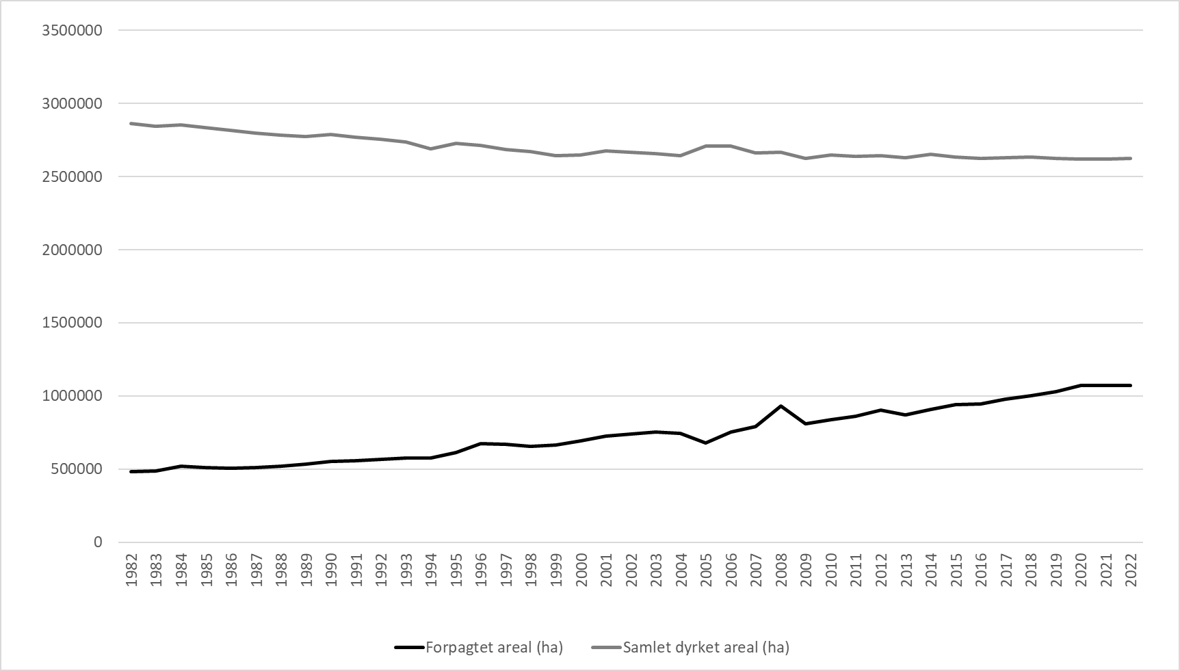
Det forpagtede areal er steget fra <500.000 ha til >1.000.000 ha på 40 år!
41%
17%
Kilde: Danmarks Statistik, FORP1

Slide 4
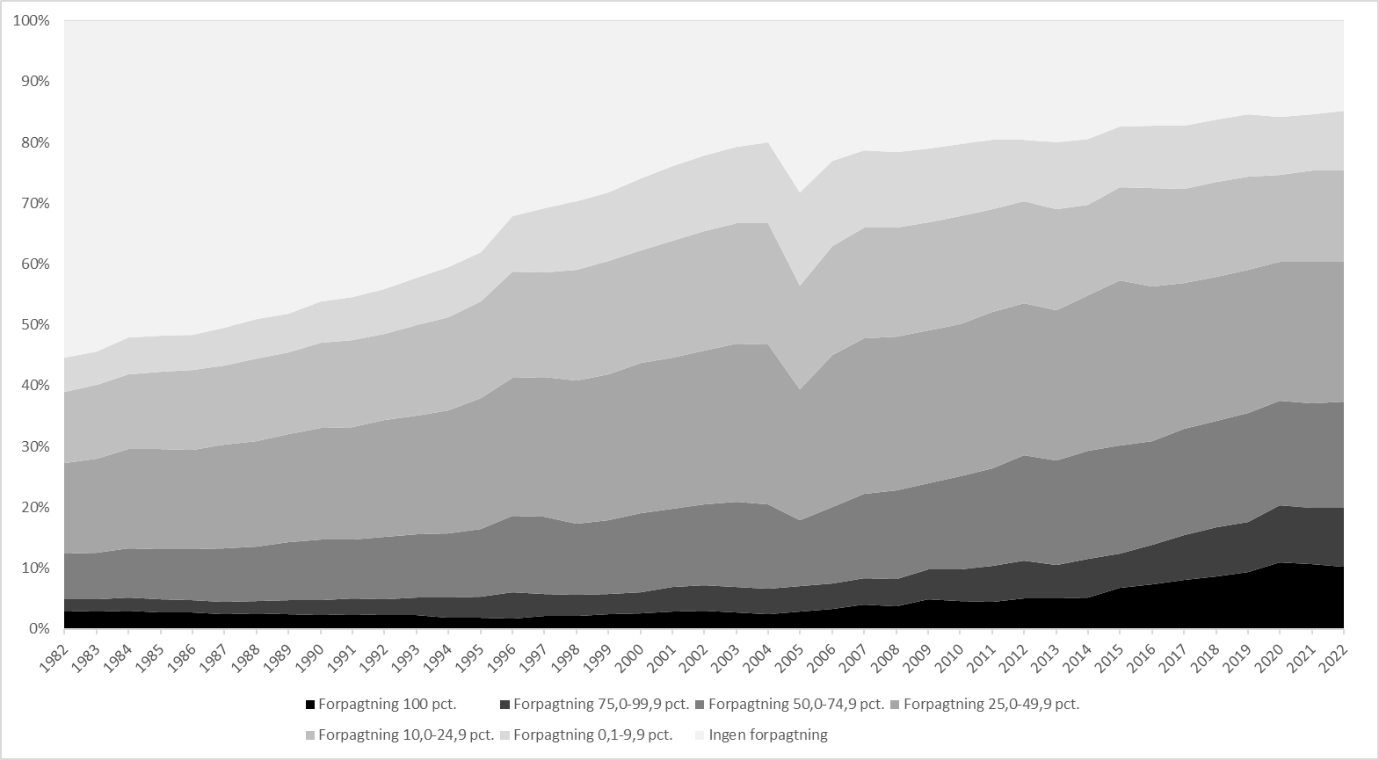
Andelen af jord der dyrkes af bedrifter uden forpagtning er faldet meget – mens andelen af bedrifter der dyrker en høj andel forpagtet jord er steget
Kilde: Danmarks Statistik, FORP1

Slide 5
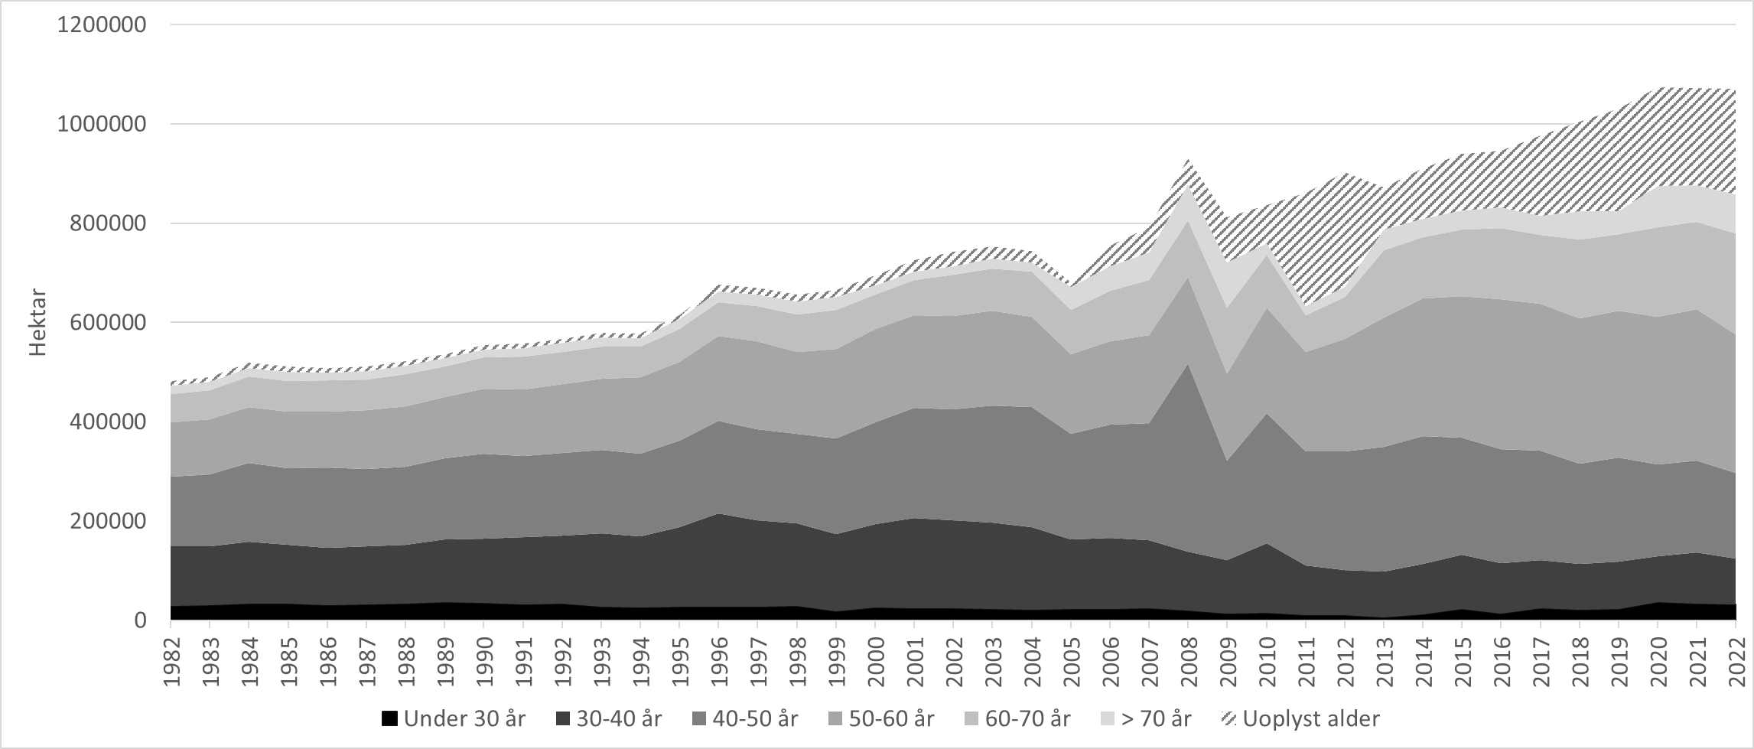
I 1982 var 60 % af det forpagtede areal, forpagtet af personer under 50 år, 38 % over og 2 % uoplyst alder (selskaber mv.)
I 2022 var 28 % under 50 år, 52 % over og 20 % uoplyst
Kilde: Danmarks Statistik, FORP2

Slide 6
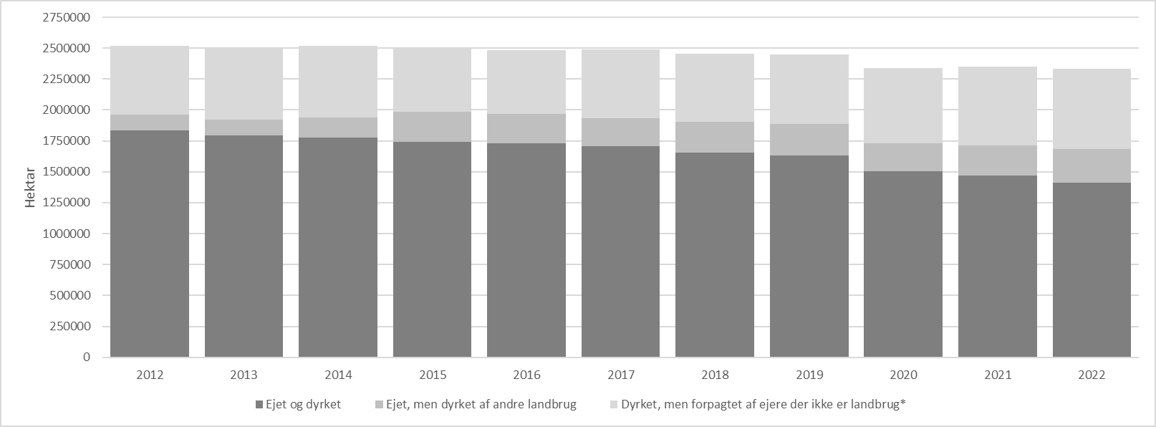
En væsentlig tendens i forpagtning: Aktive landbrug bortforpagter også arealer
– dette udgør ca. 30 % af det bortforpagtede areal
Kilde: Danmarks Statistik, JORD1
Notes:
##-AccessibilityAssistant: Skip layout check-##

Slide 7
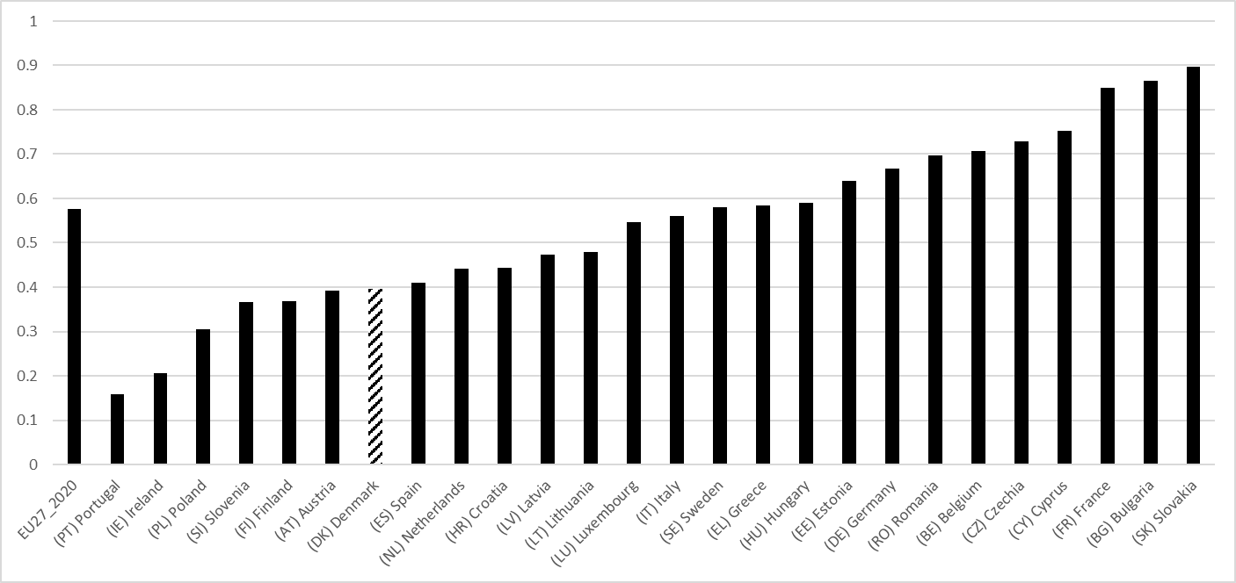
Andelen af forpagtet jord i Danmark og resten af EU
Kilde: FADN 2021

Slide 8
Hvad er baggrunden for denne udvikling?
Der er formenligt mange årsager til denne udvikling...
  Nogle kunne være:
    Finansieringsmæssige fordele ved forpagtning kontra ejerskifte
      Ved bortforpagtning ligger bortforpagters egenkapital stadig som sikkerhed, hvilket generelt giver billigere finansiering
    Skattemæssige fordele ved forpagtning kontra ejerskifte
      Ved bortforpagtning kontra salg kan latent ejendomsavanceskat udskydes
    ”Bløde værdier” f.eks. større tilknytning til ejendommen for bortforpagter/sælger end for forpagter/køber, evt. jagtmæssig interesse for bortforpagter/sælger og lignende
    Sælger/bortforpagter kan sælge ejendommen med succession til nærtstående familiemedlemmer, som fortsætter bortforpagtning og derved kan latent ejendomsavanceskat udskydes yderligere => ejerskabet af landbrugsjorden bliver mindre koncentreret

Slide 9
Stiliseret eksempel på finansiering ved køb kontra forpagtning
Bedrift på ca. 100 ha overvejer køb eller forpagtning af ca. 40 ha
Udgangspunkt | 1.000 kr.
Fast ejendom | 20.000
Øvrige aktiver | 10.000
Aktiver i alt | 30.000 | 0,0442
Realkredit gæld | 14.000 | 0,0440
Bank | 2.000 | 0,0700
Anden gæld | 1.000 | 0,0450
Hensættelser | 3.000 | 0,0000
Egenkapital | 10.000 | 0,0700
Passiver i alt | 30.000 | WACC 0,0442
Køb | 1.000 kr.
Fast ejendom | 27.000
Øvrige aktiver | 10.000
Aktiver i alt | 37.000 | 0,0442
Realkredit gæld | 20.000 | 0,0460
Bank | 3.000 | 0,0715
Anden gæld | 1.000 | 0,0450
Hensættelser | 3.000 | 0,0000
Egenkapital | 10.000 | 0,0715
Passiver i alt | 37.000 | WACC 0,0442
Sælger / bortf. | 1.000 kr.
Fast ejendom | 7.000
Øvrige aktiver | 0
Aktiver i alt | 7.000 | 0,0300
Realkredit gæld | 2.100 | 0,0415
Bank | 0 | 0,0700
Anden gæld | 0 | 0,0450
Hensættelser | 2.100 | 0,0000
Egenkapital | 2.800 | 0,0650
Passiver i alt | 7.000 | WACC 0,0300
Hvis jorden koster 175.000 kr. pr. ha koster det ca. 7.730 kr. at eje den for landmanden, men kun 5.250 kr. at leje den pr. ha pr. år.
Risiko og mulighed for værdistigninger bliver ved bortforpagter.

Slide 10
Stiliseret eksempel på finansiering ved køb kontra forpagtning
Bedrift på ca. 100 ha overvejer køb eller forpagtning af ca. 40 ha
Udgangspunkt | 1.000 kr.
Fast ejendom | 20.000
Øvrige aktiver | 10.000
Aktiver i alt | 30.000 | 0,0451
Realkredit gæld | 14.000 | 0,0440
Bank | 7.000 | 0,0800
Anden gæld | 1.000 | 0,0450
Hensættelser | 3.000 | 0,0000
Egenkapital | 5.000 | 0,0800
Passiver i alt | 30.000 | WACC 0,0451
Køb | 1.000 kr.
Fast ejendom | 27.000
Øvrige aktiver | 10.000
Aktiver i alt | 37.000 | 0,0451
Realkredit gæld | 20.000 | 0,0460
Bank | 8.000 | 0,0815
Anden gæld | 1.000 | 0,0450
Hensættelser | 3.000 | 0,0000
Egenkapital | 5.000 | 0,0815
Passiver i alt | 37.000 | WACC 0,0451
Sælger / bortf. | 1.000 kr.
Fast ejendom | 7.000
Øvrige aktiver | 0
Aktiver i alt | 7.000 | 0,0300
Realkredit gæld | 2.100 | 0,0415
Bank | 0 | 0,0700
Anden gæld | 0 | 0,0450
Hensættelser | 2.100 | 0,0000
Egenkapital | 2.800 | 0,0650
Passiver i alt | 7.000 | WACC 0,0300
Hvis landbrugerens finansielle gearing er højere stiger WACC’en (ved høj nok gearing) og forskellen på forpagter og bortforpagters finansieringsomkostninger bliver mere udtalt...

Slide 11
Bliver bortforpagtning og passivt ejerskab mere udbredt i fremtiden?
JA – jeg kan ikke se hvorfor det ikke skulle blive mere udbredt i fremtiden
Der er naturligvis ulemper ved forpagtning ”forpagtersyge” mv.
Men fordelene opvejer i mange tilfælde ulemperne ved forpagtning / relativt passivt ejerskab.

Slide 12
Bliver bortforpagtning og passivt ejerskab mere udbredt i fremtiden?
Øget fokus på andre anvendelser af landbrugsjord i fremtiden kan forstærke udviklingen – hvorfor er det ”kun” landbrugeren der skal bære risikoen/gevinds muligheden ved mulig anden arealanvendelse?
Ekstensiveringsmuligheden kan være attraktive for ejere der ellers kunne overveje bortforpagtning – det gør relativt passivt ejerskab mere attraktivt at der er alternativer til bortforpagtning.

Slide 13
Tak for ordet,
Spørgsmål?

Slide 14
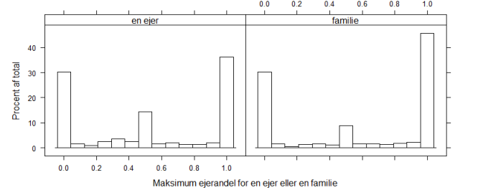
Koncentration af ejerskab for selskaber der ejer landbrugsjord men ikke nødvendigvis er landbrugsaktive (tal fra 2019)
I 2019 var der 1.029 selskaber, der ejer mere end 30 ha. De ejede i gennemsnit ca. 175 ha og totalt ca. 179.728 ha. For disse selskaber er én person identificeret som eneejer af selskabet i 36 pct. af tilfældene og én familie (herunder én person) er identificeret som ejer af hele selskabet i 47 pct. af tilfældene (én familie ejer mindst 50 pct. af selskabet i 64 pct. af tilfældene.)

